Slide 1
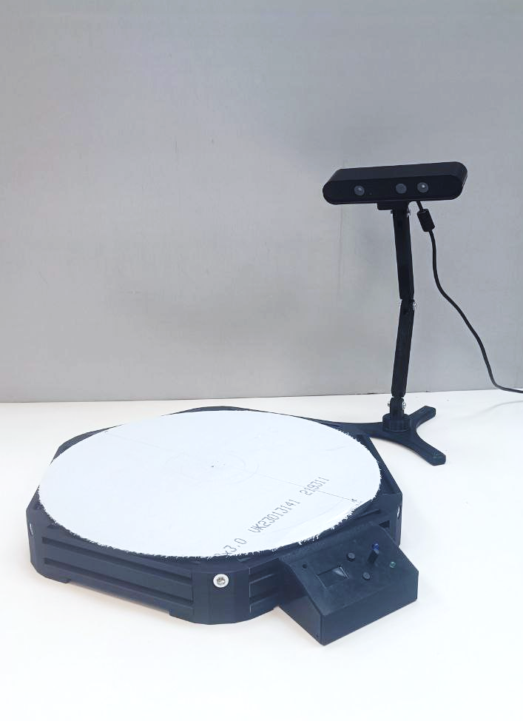
Программно-аппаратный комплекс для 3D сканирования объектов
Черноок А.Ю.
150501
Перцев Д.Ю. Кандидат технических наук, доцент

Slide 2
Цель:
Разработка и реализация программно-аппаратного комплекса, позволяющего получать и обрабатывать трехмерные данные объекта
Задачи комплекса:
Фиксация параметров объекта на вращающейся платформе посредством специальных датчиков
Обработка данных и создание 3D модели в реализованном прикладном ПО
Предоставление возможности управлять физической установкой и настройки точности получаемых результатов через программу

Slide 3
Используемые технологии
Оптическое:

Slide 4
Аналоги

Slide 5
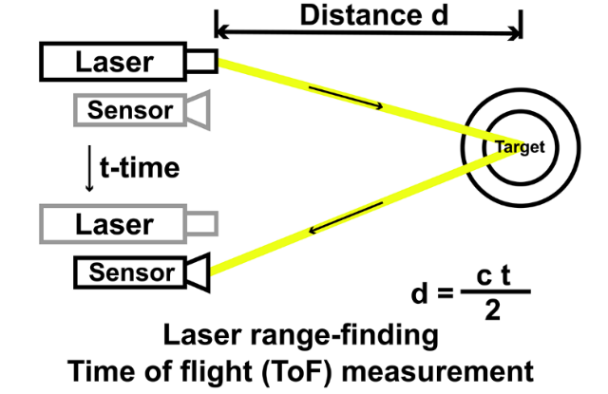
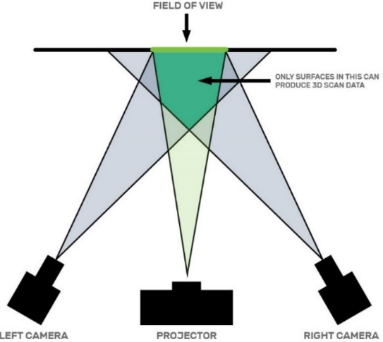
Методы трехмерного сканирования
Оптическое:
Оптическое
Лазерное
Строительство
Топография
Медицина
Дизайн
строительстве, топографии и крупномасштабных промышленных приложениях.

Slide 6
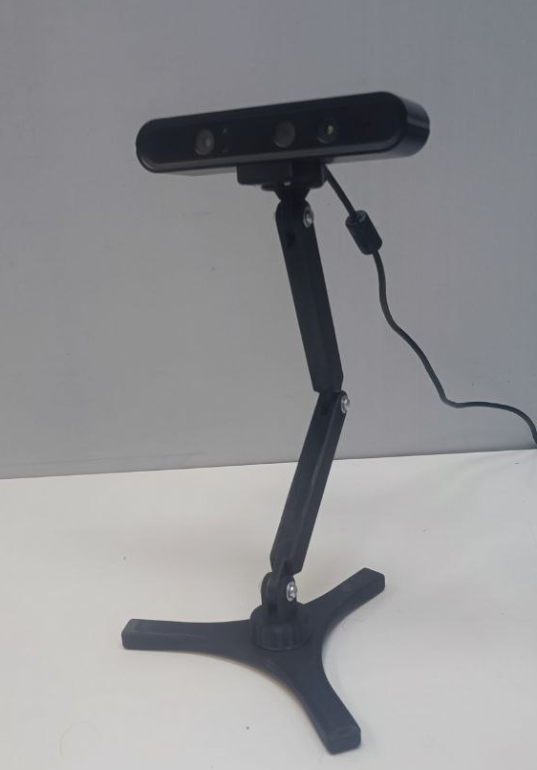
RGB-D КАМЕРА ORBBEC ASTRA

Slide 7
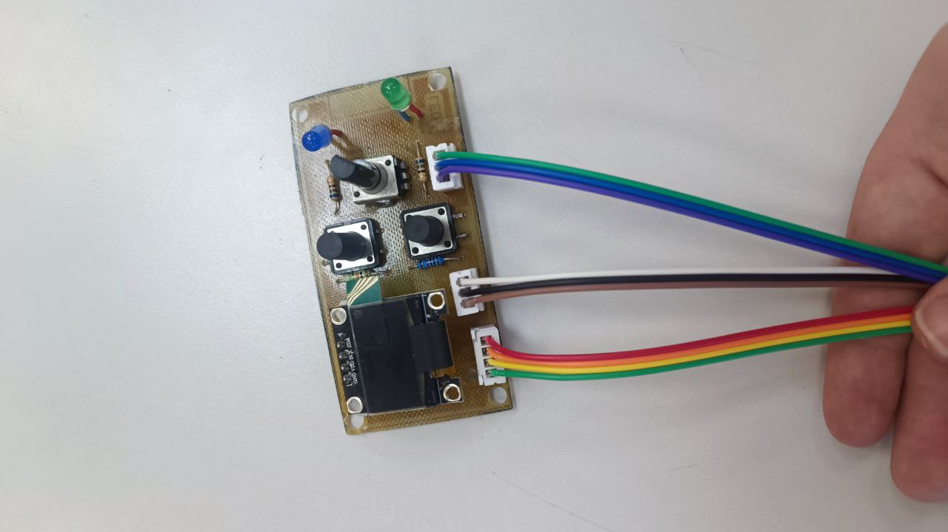
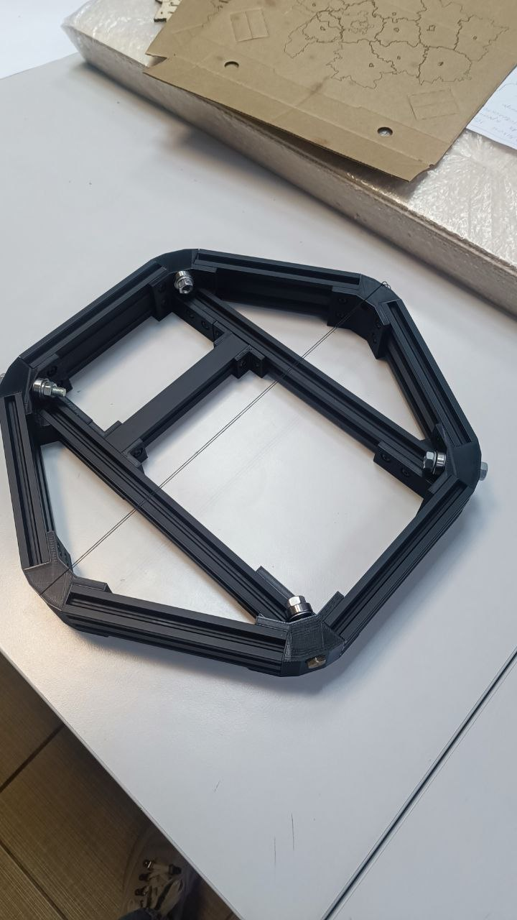
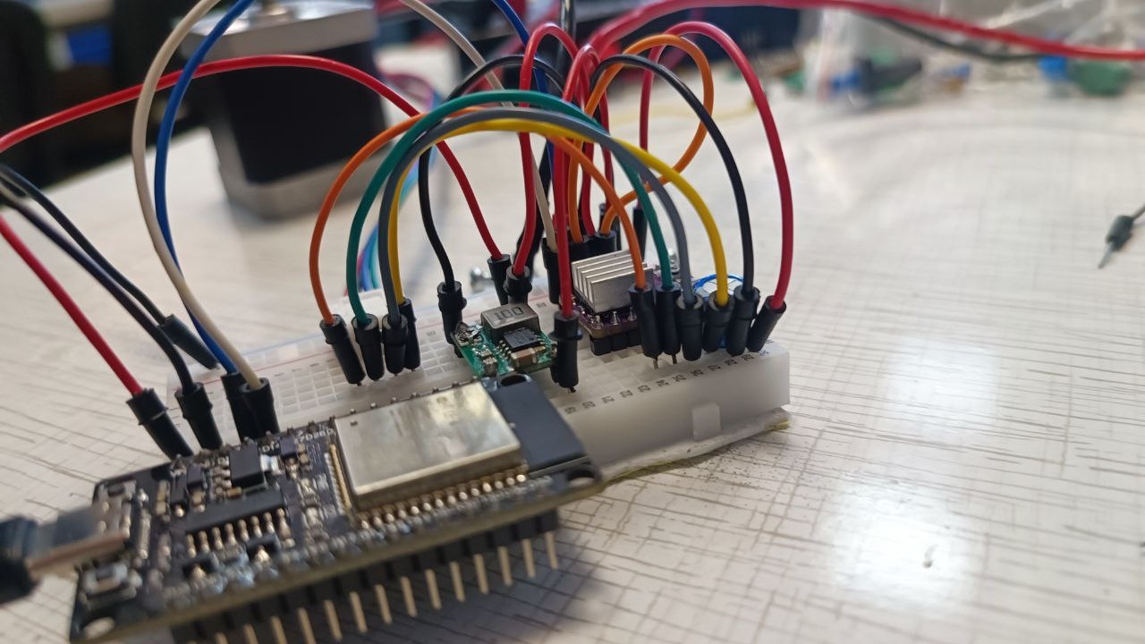
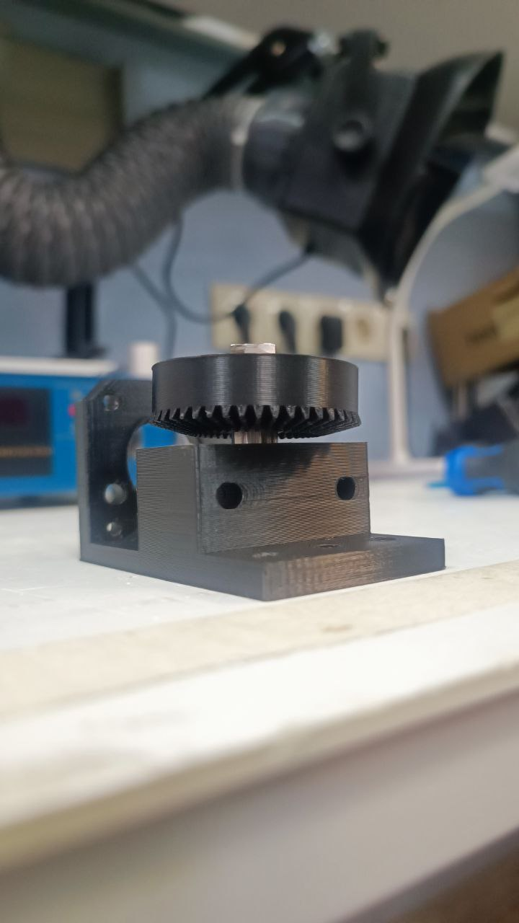
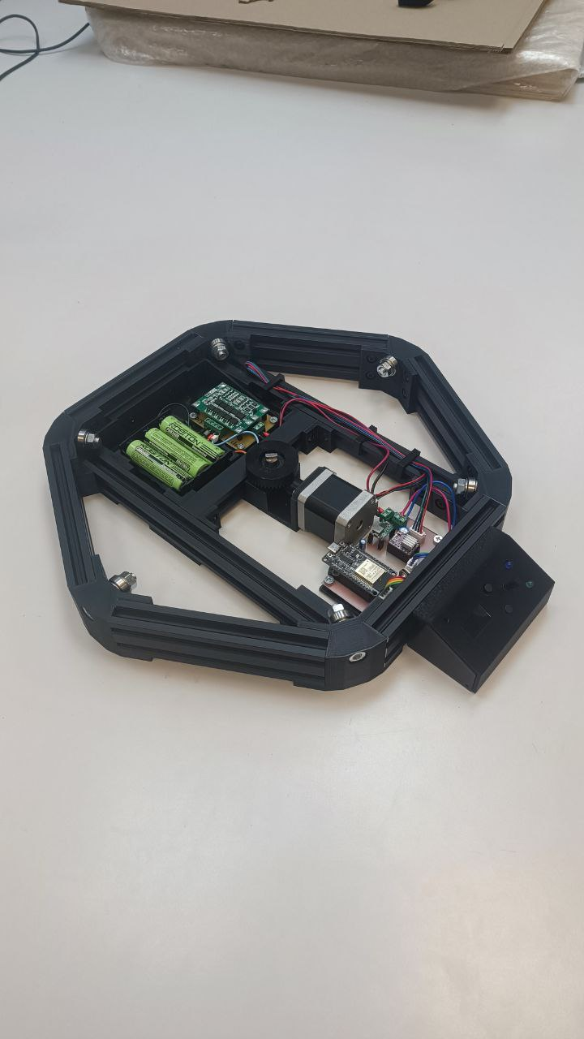
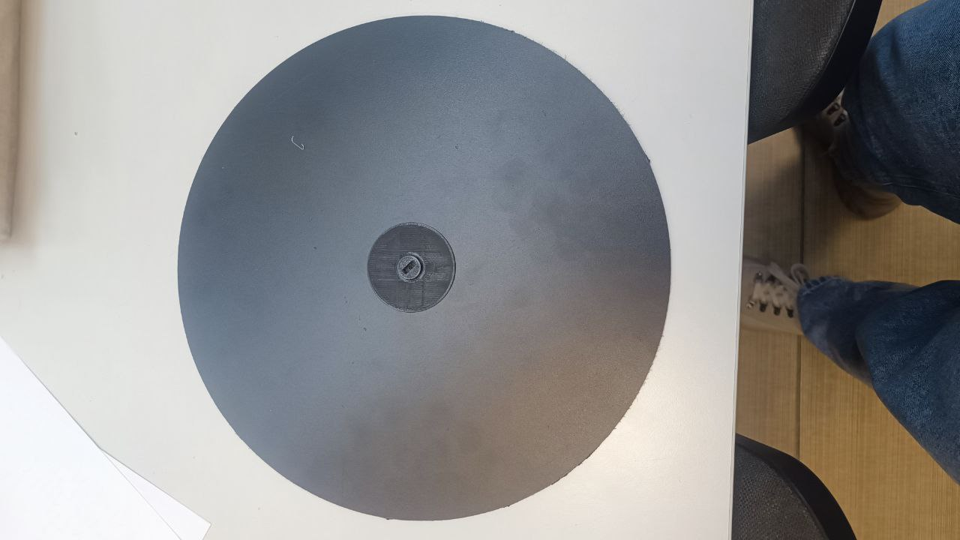
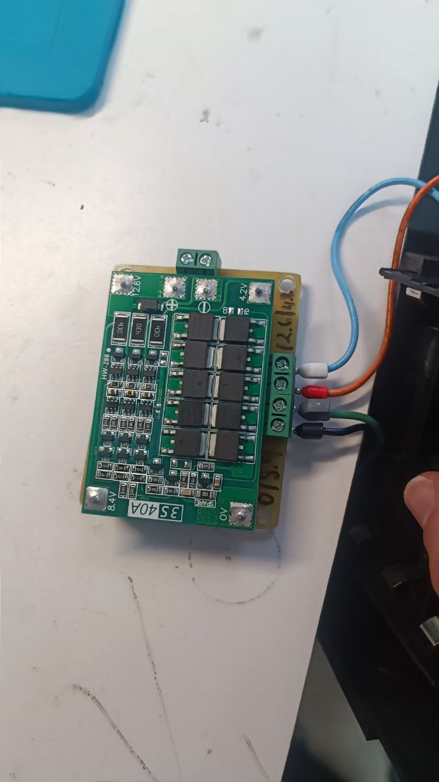
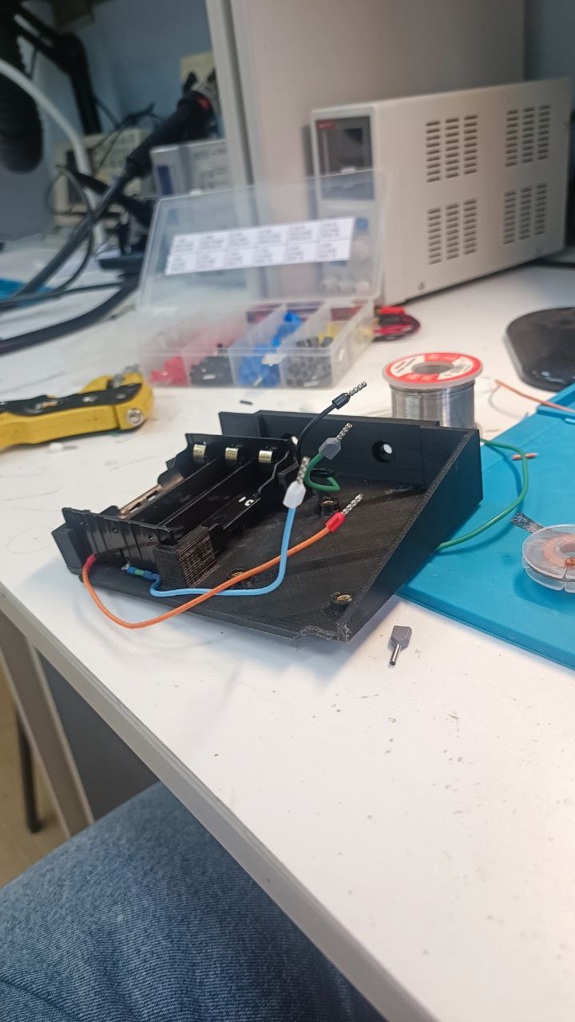
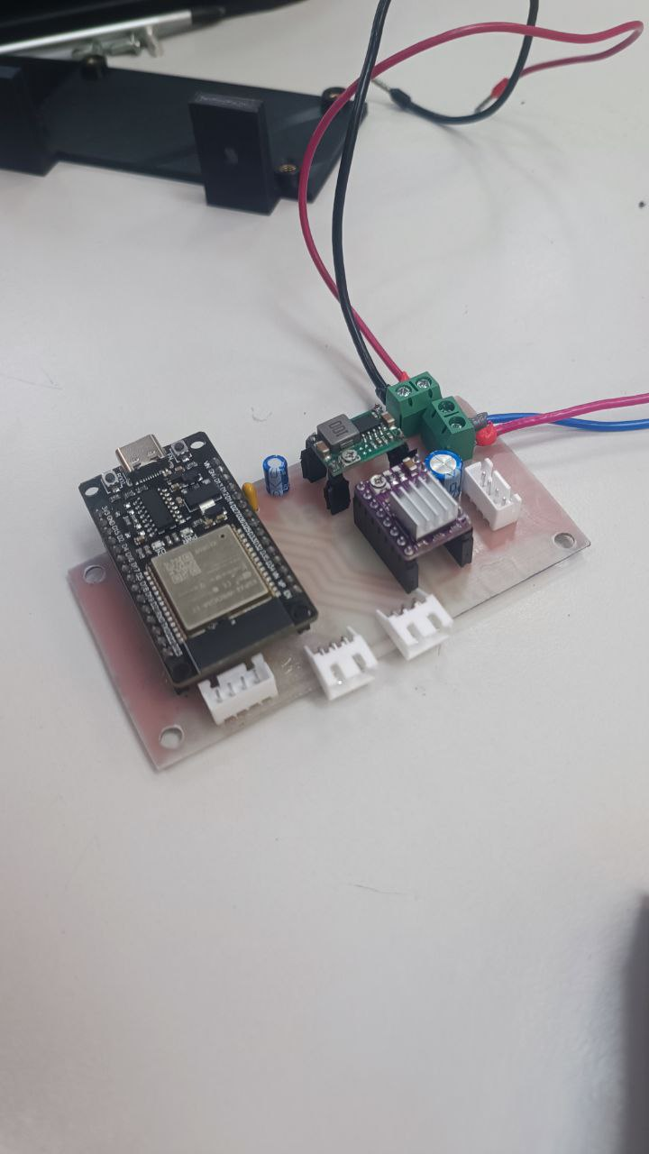
Процесс в реализации программно-аппаратного комплекса для 3D сканирования объектов

Slide 8
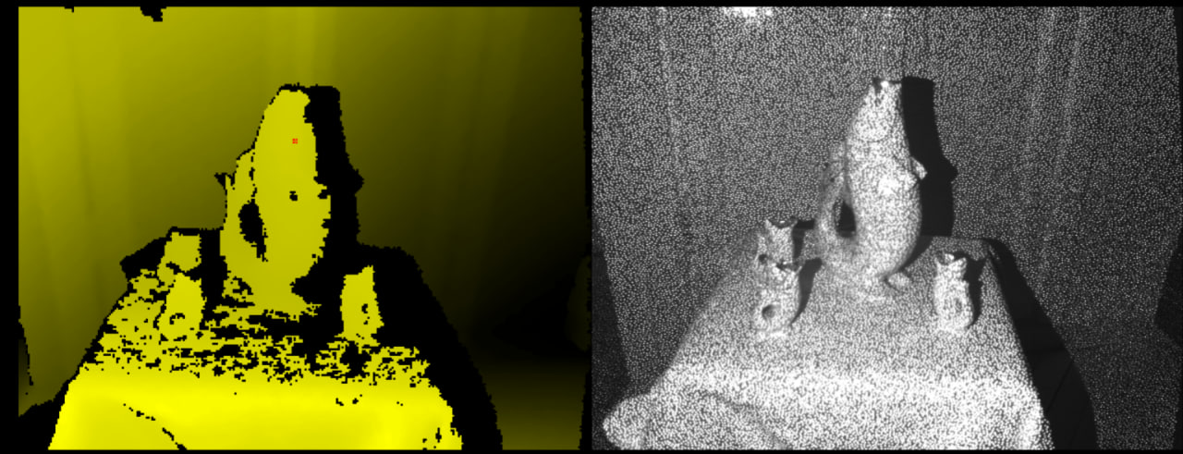
Вывод утилиты NIViewer

Slide 9
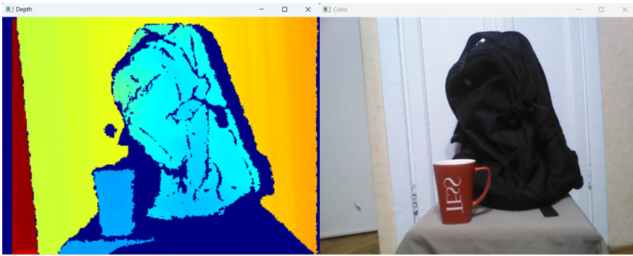
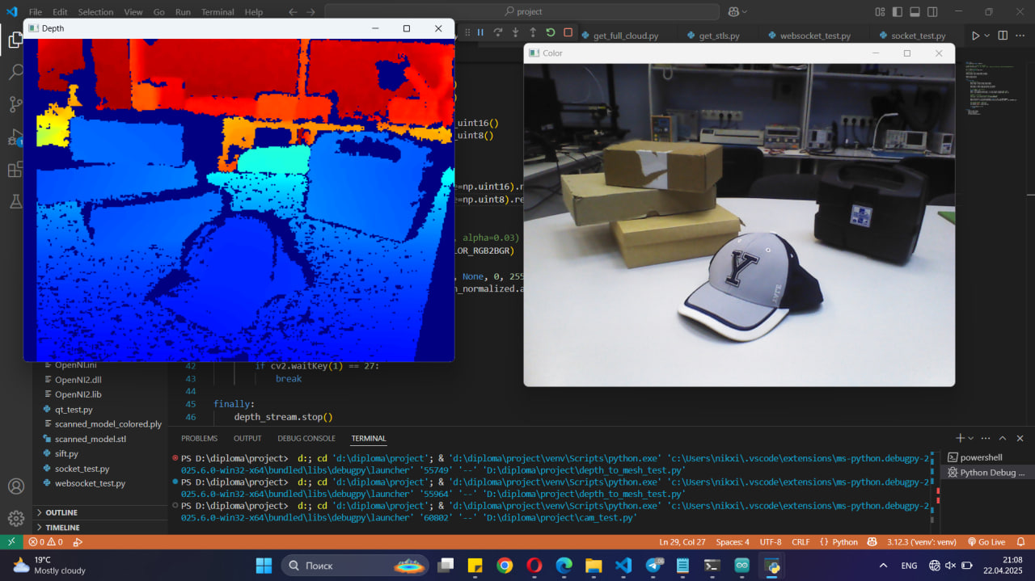
Обработка Depth и RGB данных с помощью OpenCV

Slide 10
Обработка Depth и RGB данных с помощью Open3D
Прикладное ПО

Slide 11
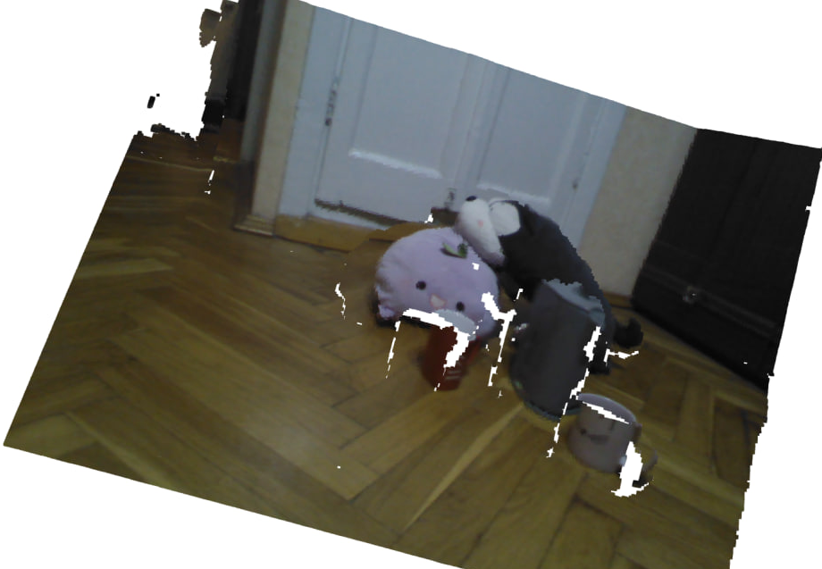
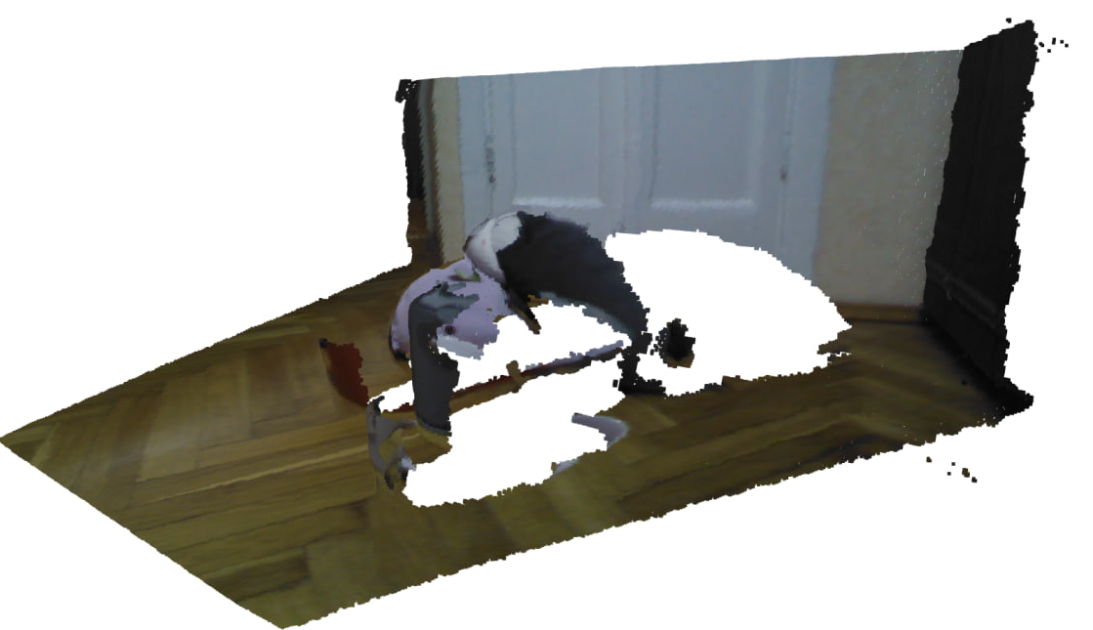
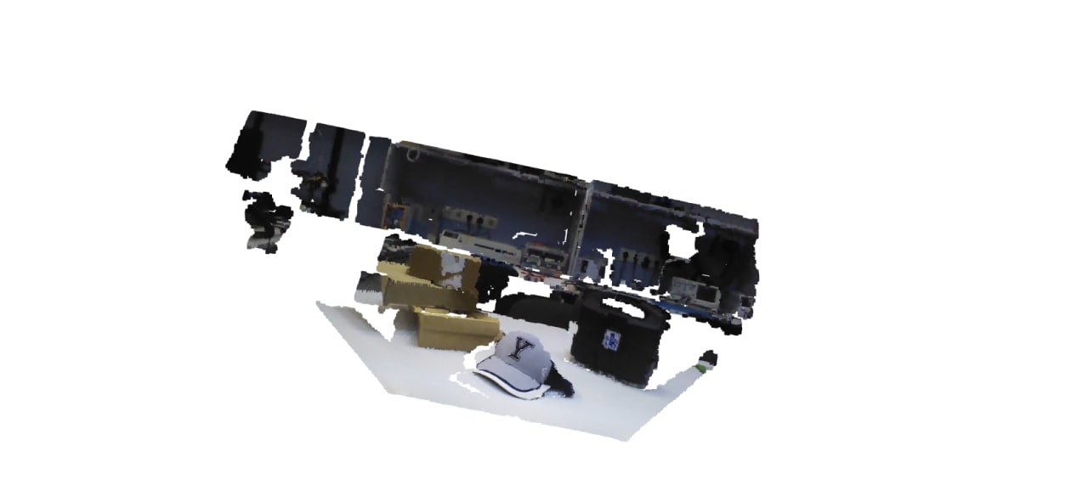
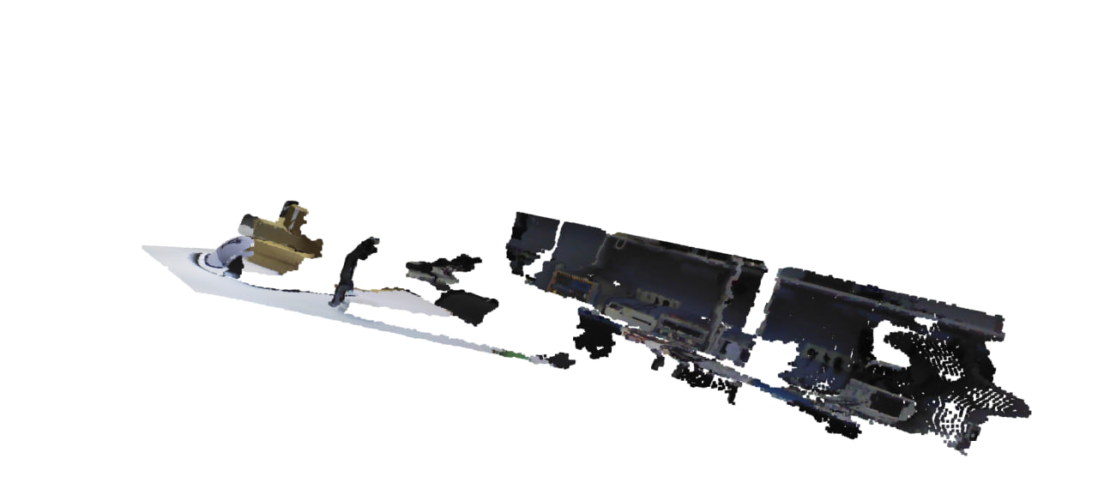
Обработка Depth и RGB данных с помощью Open3D
Обработка Depth и RGB данных с помощью Open3D

Slide 12
Результаты
ДОСТОИНСТВА:
– модульная архитектура
– открытое программное обеспечение
– широкий спектр пользовательских настроек для обработки данных
ПЕРСПЕКТИВЫ РАЗВИТИЯ:
– расширение протокола взаимодействия между установкой и ПО для увеличения дистанционного функционала;
– полная автоматизация построения 3D-модели с интеллектуальным подбором параметров;
– использование AI для генерации CAD-файлов.

Slide 13
СПАСИБО ЗА ВНИМАНИЕ!

